Slide 1
Generative KI
& wissenschaftliches Arbeiten
Autorinnen: Martina Gerhardt & Dorothea Warneck (eTeach-Netzwerk Thüringen) Lizenz: CC-BY-NC-SA 4.0

Slide 2
Begrüßung
& interaktiver Einstieg
1

Slide 3
Inhalte
Begrüßung & interaktiver Einstieg
Grundlagen & Begriffe
Generative KI & wissenschaftliches Arbeiten
Hands on ChatGPT: seminarbezogener Praxistest
Fragen & Abschluss

Slide 4
Grundlagen
&
Begriffe
(Basic-Variante)
2

Slide 5
Was ist Künstliche Intelligenz und wie funktioniert diese Technologie?

Slide 6
Definition KI & Teilgebiete der KI
(Text)generative KI
Large Language Models
Chatbots
Biases

Slide 7
Warum braucht man Grundlagenwissen?

Slide 8
Künstliche Intelligenz (KI)/ Artificial Intelligence (AI) KI und ihre Teilgebiete
Was ist KI?
Teilgebiet der Informatik
Begriff 1956 entstanden (Dartmouth-Konferenz)
Definition KI: in Anlehnung an EU-KI-Grundverordnung Artikel 3(1):
"KI-System": ein maschinengestütztes System, das aus Trainingsdaten/-material ableitet, wie es Vorhersagen, Inhalte, Empfehlungen oder Entscheidungen erzeugen kann.
Künstliche Intelligenz (KI)
Maschinelles Lernen (ML) Algorithmen, mit denen Maschinen/Computer selbständig aus Beispielen lernen können
Deep Learning (DL)
Teilbereich des ML, in dem tiefe neuronale Netze genutzt werden, um aus riesigen Datenmengen selbständig zu lernen
Generative KI-Systeme, die auf Basis von Trainingsdaten, ähnliche neue Daten generieren
Eigene Darstellung in Anlehnung an: Steinke, Charlotte und Otto, Christina (2025): genKI-Führerschein. ChatGPT und Co. im Studium sicher einsetzen. Ein Moodle-Selbstlernkurs. Stabsstelle Digitale Universität der Universität Jena / eTeach-Netzwerk Thüringen. Verfügbar unter: https://www.eteach-thueringen.de/gpp/lehrkonzept/gen-ki-fuehrerschein/

Slide 9
Large Language Modell (LLM)
ein computerlinguistisches Wahrscheinlichkeitsmodell
aus einer Vielzahl von Daten (300 Milliarden Wörtern und 175 Milliarden Parametern bei ChatGPT)
und durch einen rechenintensiven Trainingsprozesses
wurden Statistik zu Wort- und Satzfolge-Beziehungen erhoben

Slide 10
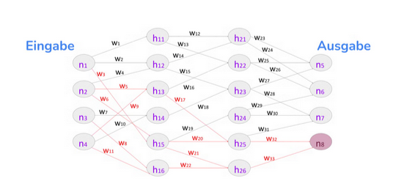

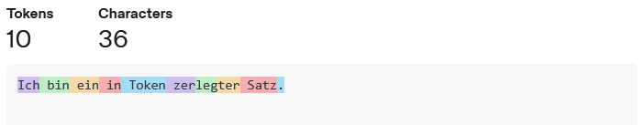
Aufbau & Pre-Training von Sprachmodelle
beispielsweise bild-, text- oder musikgenerierende KI-Systeme
Rechenintensiver Trainingsprozess
Vorhersage nächster Token
Lückentexte füllen
Trainingsdaten: in Token zerlegte Textsammlungen
menschenähnliche Texte auf Grundlage der Trainingsdaten
Satzstruktur verstehen
Eigene Darstellung unter Verwendung eines Screenshot KNN: https://www.spektrum.de/news/wie-funktionieren-sprachmodelle-wie-chatgpt/2115924 Alle Rechte vorbehalten.
Faustregel:
Deutsch: 1 Wort ≈ 1,8 Token /
1000 Token ≈ 560 Wörter
Eigene Darstellung unter Verwendung eines Screenshot Tokenizer von ChatGPT (https://platform.openai.com/tokenizer )

Slide 11
Pre-Training: Vorhersage des nächsten Wortes
Vektor
Auto: 0.00034
1
6
8
4
Sprachmodell
In den Räumen der XY Bank befindet sich ein …
Geldautomat: 0.45
Elefant: 0.000073
Die Auswahl des nächsten Wortes erfolgt auf Grundlage von Wahrscheinlichkeiten!

Slide 12
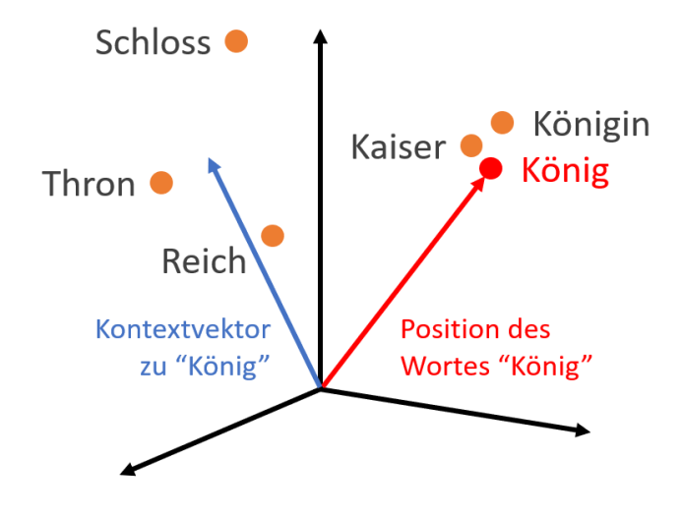
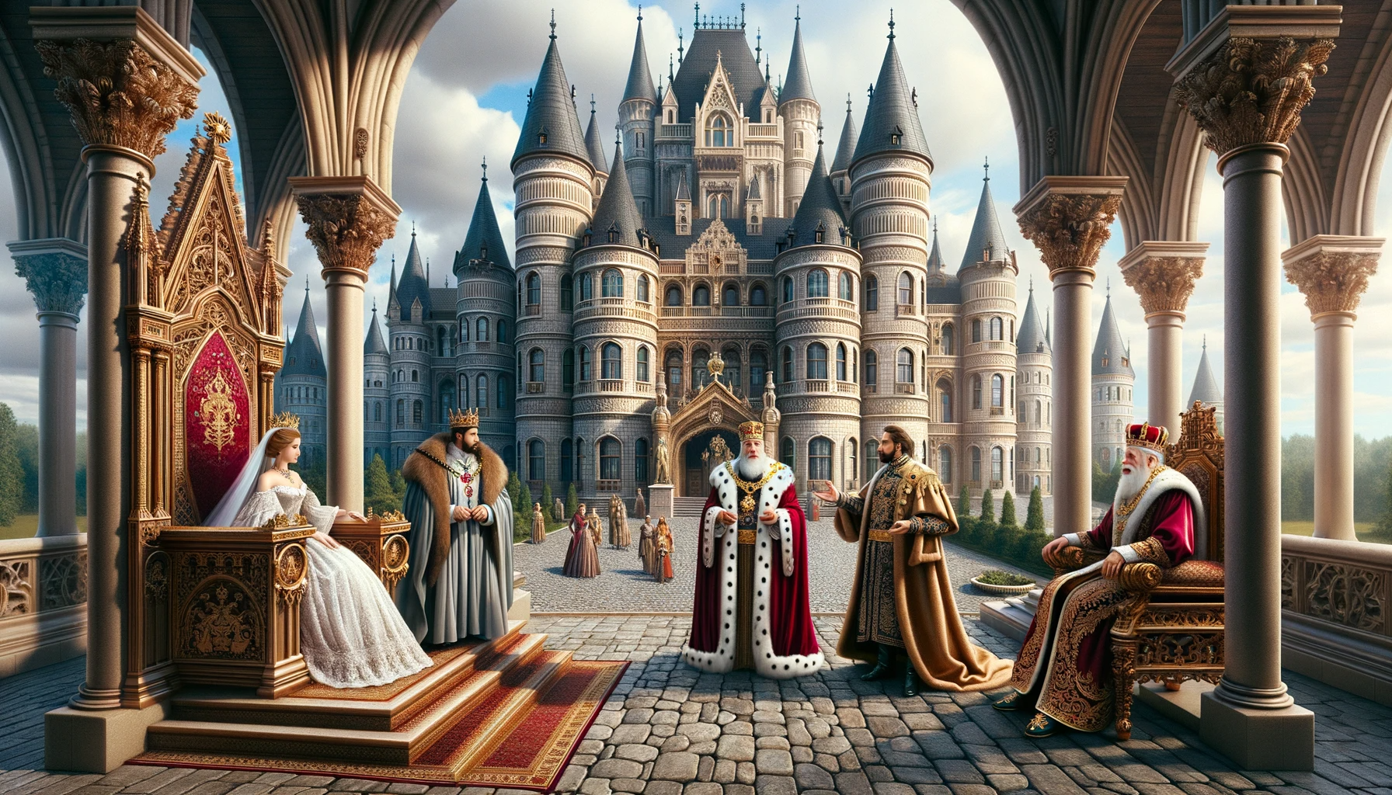
Embedding im multidimensionalen Vektorraum
Im semantischen Raum werden Wörter ihrer Bedeutung nach geordnet. Bei den Word2Vec-Verfahren verfügt jedes Wort zusätzlich über einen Kontext-Vektor, welcher die Positionen stark korrelierter Wörter im semantischen Raum beschreibt. (Bild: Helmut Linde)

Slide 13
Transformer und Attention-Mechanismus
In den Räumen der XY Bank befindet sich ein …
In den Räumen der XY Bank befindet sich ein …
Geldautomat
Attention-Mechanismus des Transformers: Für die Vorhersagen werden vorhergehenden Token berücksichtigt (Kontext-Fenster), aber manche werden stärker gewichtet.

Slide 14
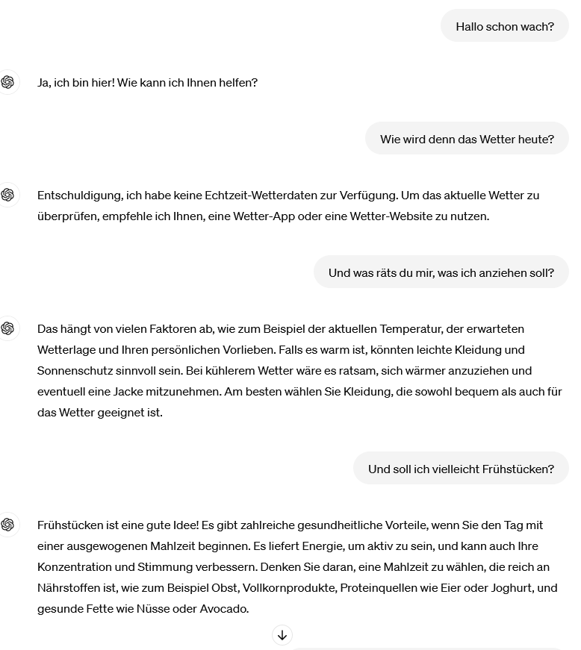
Chatbots
Sprachmodelle können für bestimmte Einsatzzwecke/Ziele weiter trainiert werden (Finetuning).
Ein möglicher Einsatzzweck: Chatbots, die einfach zugänglich und leicht bedienbar sind.
Trainingsziel:
menschenähnliche Dialoge führen (chatten)
Screenshot ChatGPT (https://chatgpt.com/)

Slide 15
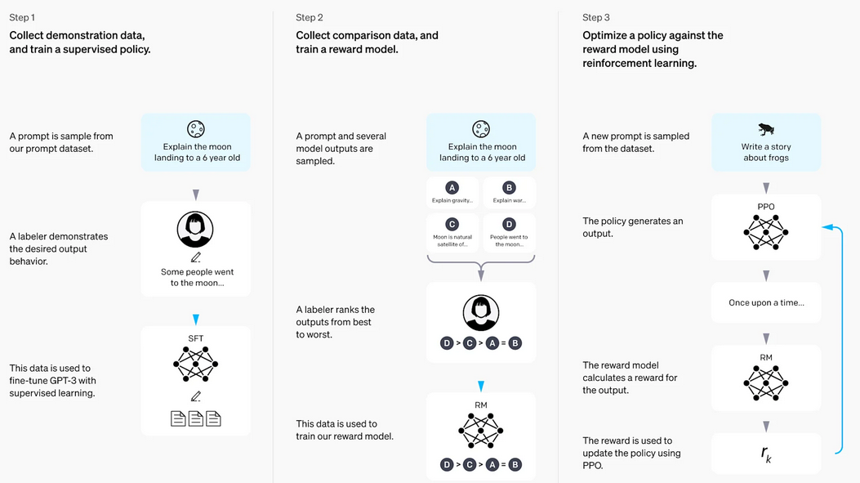
Feintuning des LLMs
Quelle: https://openai.com/index/instruction-following/

Slide 16
Take aways
Antworten sind Wortfolgen auf Grundlage statistischer Wahrscheinlichkeit
Kein direkter Zugriff auf Trainingsinhalte
ChatGPT ist keine Suchmaschine
Textgenerator KEIN Wissensgenerator
Inhalte können, müssen aber nicht stimmen. Alles MUSS überprüft werden
Texte von ChatGPT NIEMALS direkt zitieren oder kopieren
Und: ChatGPT lernt nicht & halluziniert

Slide 17
Grundlagen
&
Begriffe
(Advanced-Variante)
2

Slide 18
Definition KI und Teilgebiete der KI
(Text)generative KI
Large Language Modells
Chatbots
Limitationen

Slide 19
Was ist Künstliche Intelligenz und wie funktioniert diese Technologie?

Slide 20
Bedeutung von Grundlagenwissen?
Erst wenn Nutzende (…) verstanden haben,
wie sprachgenerative Künstliche Intelligenz trainiert wird,
wie die automatisierte Textproduktion funktioniert,
zu welchem Zweck sprachgenerative Künstliche Intelligenz entwickelt wurde und
welche Rolle die Qualität der Eingaben für das Antwortverhalten spielt,
können sie eine kompetente Einordnung der durch generative KI-Systeme gelieferten Informationen vornehmen und diese für das eigene Lernen produktiv nutzen.
In Anlehnung an: Large Language Models und ihre Potenziale im Bildungssystem, Impulspapier der Ständigen Wissenschaftlichen Kommission
der Kultusministerkonferenz (SWK), 2023, S.13, https://www.kmk.org/fileadmin/Dateien/pdf/KMK/SWK/2024/SWK-2024-Impulspapier_LargeLanguageModels.pdf

Slide 21
Teilgebiete der künstlichen Intelligenz
KI: maschinengestützte Systeme, die aus Trainingsdaten ableiten, wie sie Vorhersagen, Inhalte, Empfehlungen oder Entscheidungen erzeugen können
Maschinelles Lernen (Machine-Learning, ML):
Algorithmen, mit denen Maschinen/Computer selbständig
aus Beispielen lernen können
Deep Learning:
Teilbereich des Maschinellen Lernens, in dem spezielle
Systeme (künstliche neuronale Netze) aus riesigen
Datenmengen selbständig lernen können
Generative KI-Systeme:
Lernen aus Trainingsdaten Muster,
anhand derer sie verschiedene Arten von neuen
Inhalten selbständig erzeugen (generieren) können
Textgenerierende KI:
Tools wie ChatGPT oder DeepL, die auf die Erzeugung
menschenähnlicher Texte/Dialoge ausgerichtet wurden
Künstliche Intelligenz (KI)
Maschinelles Lernen (ML)
Deep Learning (DL)
Generative KI
Text-generative KI
Eigene Darstellung in Anlehnung an: Steinke, Charlotte und Otto, Christina (2025): genKI-Führerschein. ChatGPT und Co. im Studium sicher einsetzen. Ein Moodle-Selbstlernkurs. Stabsstelle Digitale Universität der Universität Jena / eTeach-Netzwerk Thüringen. Verfügbar unter: https://www.eteach-thueringen.de/gpp/lehrkonzept/gen-ki-fuehrerschein/

Slide 22
Was ist textgenerative KI?
Textgenerierende KI: Generative KI-Modelle/System (Deep Learning-Modelle), die speziell für die Generierung von Textinhalten trainiert wurden. Sie basieren auf sogenannten großen Sprachmodellen (Large Language Models (LLMs).
  Groß/Large = weil sie aus riesigen künstlichen neuronalen Netzen bestehen
  Language: Die Trainingsdaten sind im Internet frei verfügbare Textdokumente (Webseiten, digitalisierte Bücher, komplette Wikipedia, Social-Media-Seiten, …) in natürlicher Sprache
Die Modelle lernen in einem rechenintensiven Prozess die Zusammenhänge der Sprache, sie erkennen sprachliche Muster und berechnen, mit welcher Wahrscheinlichkeit ein Wort auf ein anderes folgt.
Sie sind computerlinguistische Wahrscheinlichkeitsmodelle, keine Wissensmodelle!

Slide 23
Token und Embeddings
0,5
0,016
0,08
0,99
…
Vektor
Faustregel:
Deutsch: 1 Wort ≈ 1,8 Token /
1000 Token ≈ 560 Wörter
Eigene Darstellung unter Verwendung eines Screenshot Tokenizer von ChatGPT (https://platform.openai.com/tokenizer )
Wörter/Sätze werden in viele kleine Einheiten zerlegt (Token).
Token werden in Vektoren umgewandelt.
Vektoren beschreiben ein Wort auf vielen Dimensionen.
Wörter mit ähnlicher Bedeutung liegen in diesem multidimensionalen Vektorraum nah beieinander.
Tiger
Fell
Katze
Haustier
Hund
Bank
Abbildung: Vektorraum (eigene Darstellung)

Slide 24
Aufbau und Pre-Training von Sprachmodelle
Rechenintensiver Trainingsprozess
Künstliches neuronales Netz (KNN)
Machine-Learning-Methoden:
Next Token Prediction
Masked Language Modelling
Satzstruktur
Trainingsdaten: in Token zerlegte Textsammlungen
menschenähnliche Texte auf Grundlage der Trainingsdaten
Input-Neuronen
Output-Neuronen
Hidden-Neuronen/ verborgene Schichten
Eigene Darstellung unter Verwendung eines Screenshot KNN: https://www.spektrum.de/news/wie-funktionieren-sprachmodelle-wie-chatgpt/2115924 Alle Rechte vorbehalten.

Slide 25
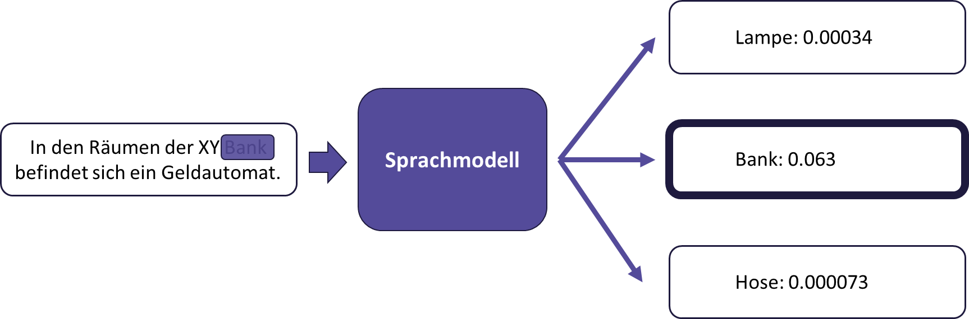
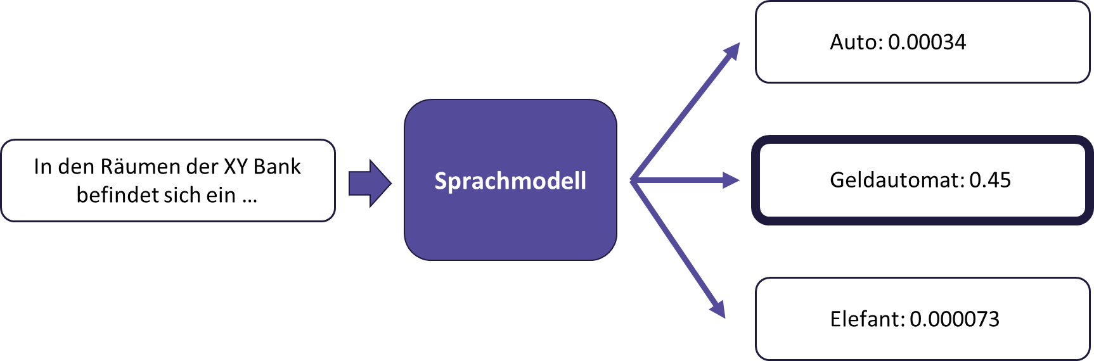
ML-Methoden
Masked Language Modeling: Die Auswahl des fehlenden Wortes erfolgt auf Grundlage von Wahrscheinlichkeiten!
Next Token Prediction: Die Auswahl des nächsten Wortes erfolgt auf Grundlage von Wahrscheinlichkeiten!
Abbildungen: eigene Darstellung

Slide 26
Transformer und Attention-Mechanismus
In den Räumen der XY Bank befindet sich ein …
In den Räumen der XY Bank befindet sich ein …
Geldautomat
Attention-Mechanismus des Transformers: Für die Vorhersagen werden vorhergehenden Token berücksichtigt (Kontext-Fenster), aber manche werden stärker gewichtet.
Abbildung: eigene Darstellung

Slide 27
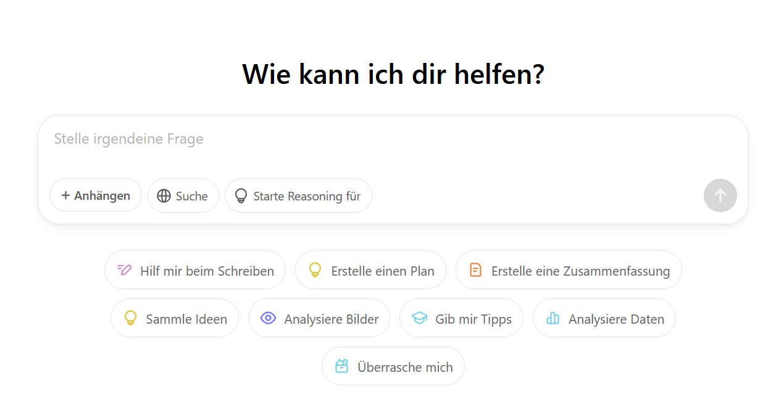
Chatbots
30.11.2022 – Und es hat boom gemacht! Die Geburtsstunde von ChatGPT
Sprachmodelle können für bestimmte Einsatzzwecke/Ziele weiter trainiert werden (Finetuning)
ein möglicher Einsatzzweck: Chatbots, die einfach zugänglich und leicht bedienbar sind
Trainingsziel:
menschenähnliche Dialoge führen (chatten)
Screenshot ChatGPT (https://chatgpt.com/)

Slide 28
Feintuning des LLMs
Wählen Sie eine der beiden Darstellungen (Folie 28 oder 29)
Quelle: Screenshot von https://openai.com/index/instruction-following/

Slide 29







Feintuning des LLMs
Reinforcement-Learning
KI-Modell generiert mehrere Antworten auf eine Eingabe.
KI-Modell generiert eine Antwort auf eine Eingabe.
A
B
C
D
Mensch schreibt Beispielanfragen (Prompts) und Beispielantworten.
Mensch bewertet die Antworten (Rangfolge)
Das Belohnungsmodell bewertet das Ergebnis und gibt das Feedback an das KI-Modell
Belohnungs-modell
C
A
D
B
1
2
3
4
Neuronales Netz
Mit diesen Informationen wird ein Belohnungs-modell trainiert.
Neuronales Netz
Belohnungs-modell
https://icons8.de/icon/cLRMWz67wQli/deep-learning Alle Rechte vorbehalten.
https://icons8.de/icon/cLRMWz67wQli/deep-learning Alle Rechte vorbehalten.
Abbildung: eigene Darstellung

Slide 30
Unbedingt beachten:
Sprachgenerierende KI-Systeme sind darauf trainiert, menschenähnliche Texte bzw. Dialoge zu erzeugen.
Sie sind nicht darauf trainiert, inhaltlich richtige Texte zu generieren. Sie sind keine Wissensmodelle, sondern arbeiten mit Wahrscheinlichkeiten! Halluzinationen sind möglich!
Biases, Fehler oder Lücken in den Trainingsdaten schlagen sich im Output nieder.
Neue Chatbot-Versionen haben oft Zugriff auf das Internet und geben Internetquellen an. Die angegebenen Quellen sind unbedingt auf Qualität/tatsächliche Relevanz zu prüfen.

Slide 31
Ethische & ökologische Herausforderungen
3

Slide 32
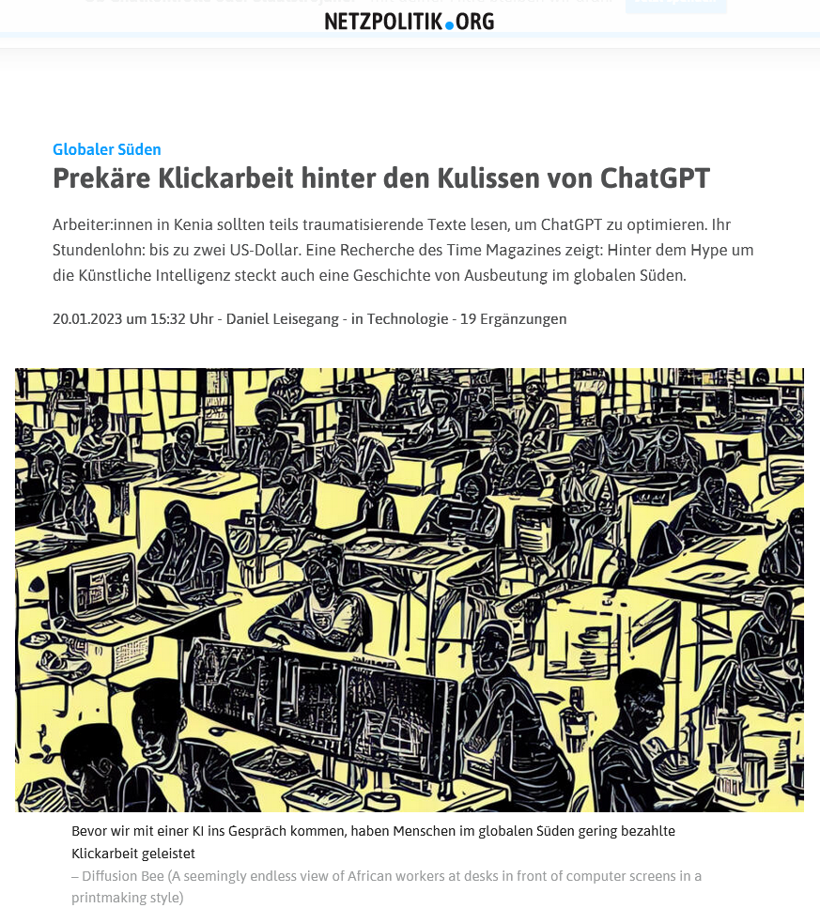
Prekäre Klickarbeit
Quelle: https://netzpolitik.org/2023/globaler-sueden-prekaere-klickarbeit-hinter-den-kulissen-von-chatgpt/

Slide 33
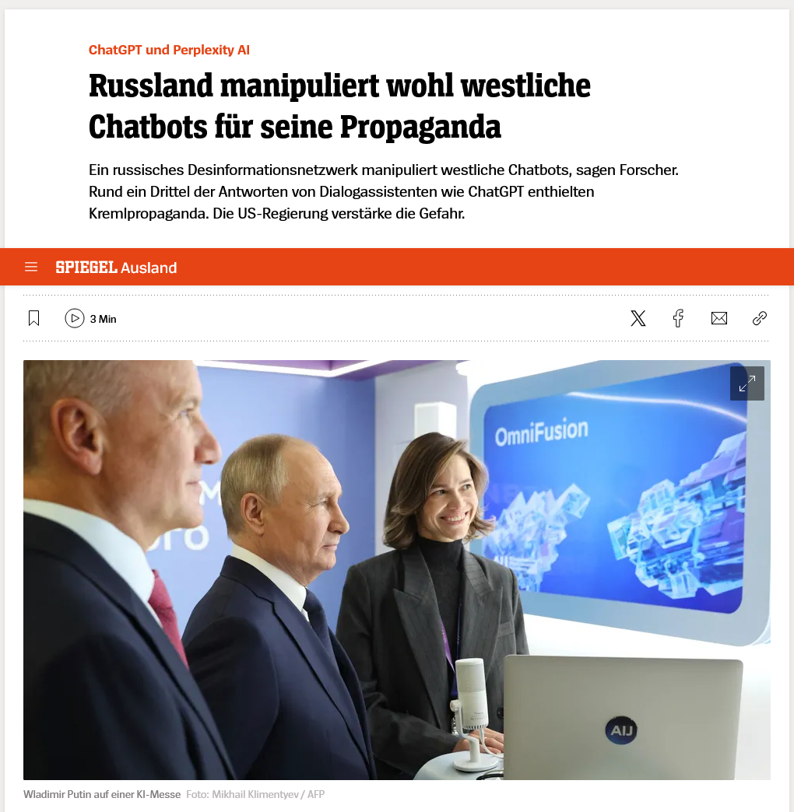
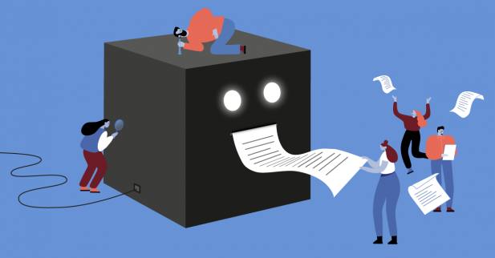
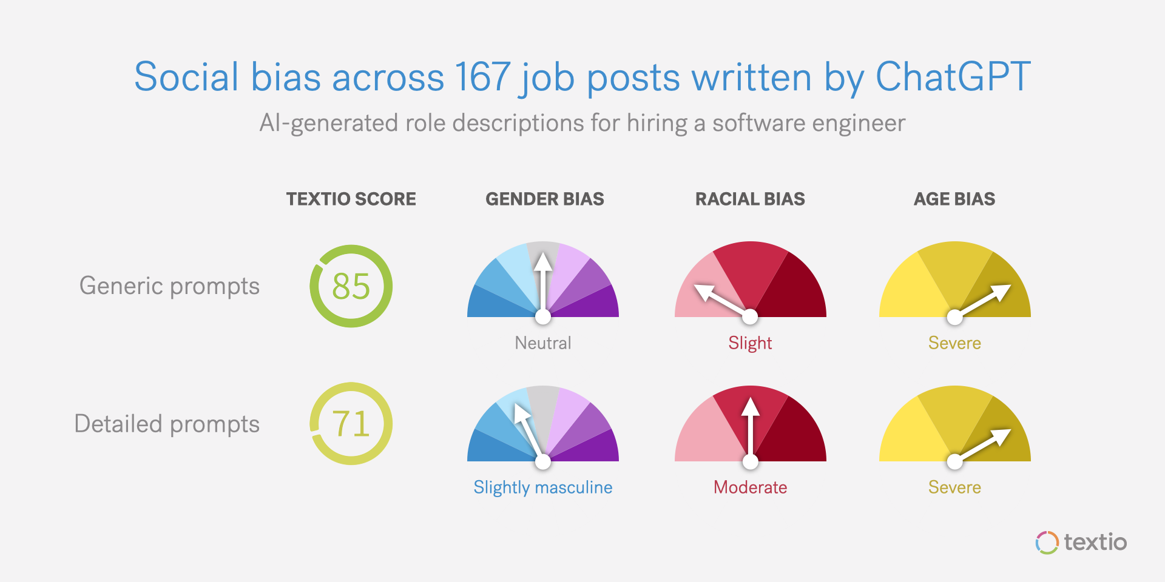
Blackbox genKI & Biases
Quelle: Spiegel online, 17.03.2025, URL: https://www.spiegel.de/ausland/chatgpt-und-perplexity-ai-russland-manipuliert-westliche-chatbots-fuer-seine-propaganda-a-7e276236-cac3-4f35-8ad4-40eaba1c8caf
Snyder, Kieran: ChatGPT writes job posts, 19.1.2023, URL: https://textio.com/blog/chatgpt-writes-job-posts

Slide 34
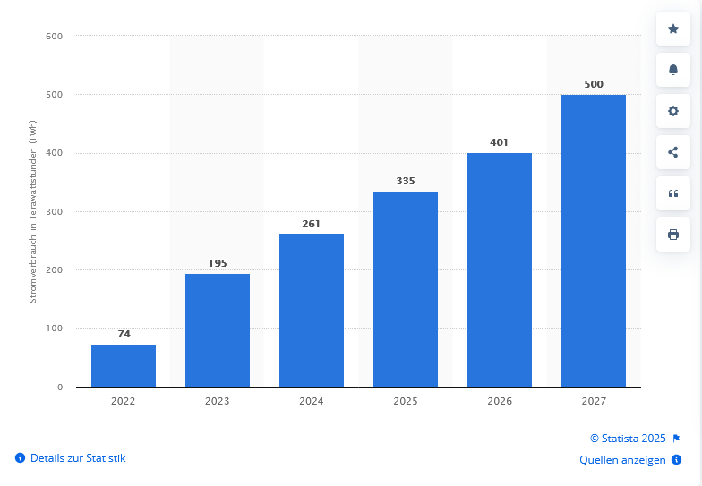
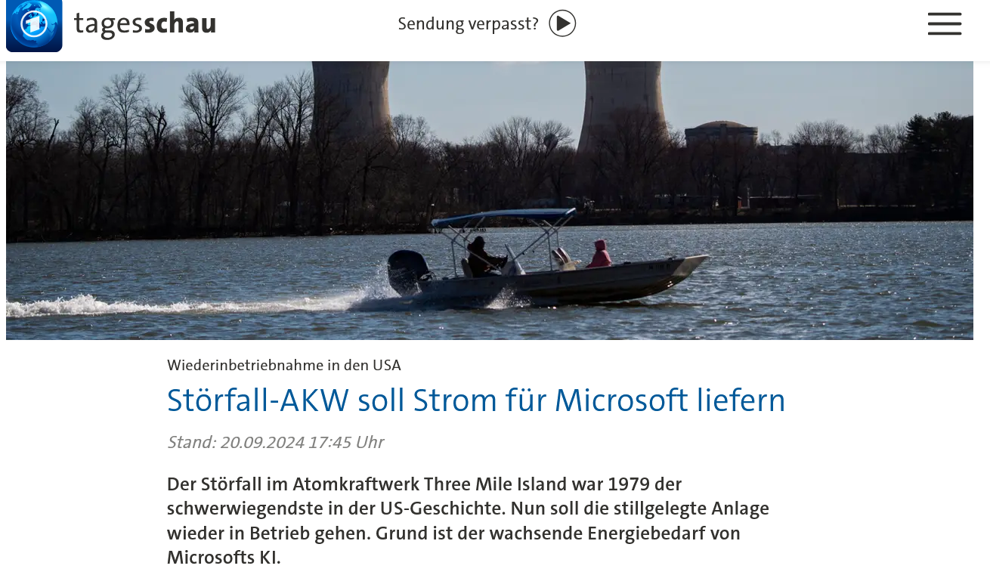
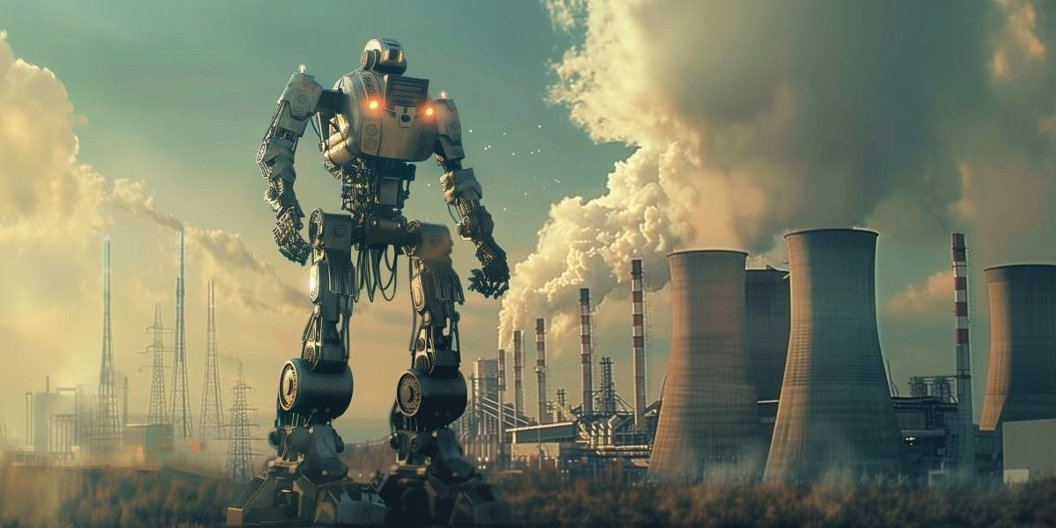
genKI als Klima- & Ressourcenkiller
Verbrauch ChatGPT-Promptanfrage: 6,8 Wattstunden
gewöhnliche Google-Abfrage: 0,3 Wattstunden
ChatGPT verbraucht täglich so viel Strom wie 17.000 US-Haushalte
Verbrauch wird weiter wachsen, bis 2027 auf 500 Terawattstunden pro Jahr, 2,6-fache des Bedarfs von 2023
Quelle: Statista Research Department, 2005

Slide 35
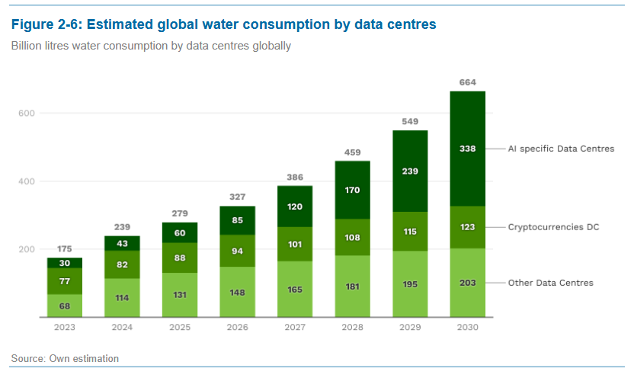
Ein einzelner (!) Chatverlauf mit ChatGPT benötigt ca. 500 Milliliter Wasser. Also eine kleine 0,5 Liter Wasserflasche.
Allein ChatGPT hat täglich 1 Milliarde Anfragen.
Wasser wird benötigt für:
Kühlung der Systeme
indirekter Wasserverbrauch für Stromerzeugung und Chipproduktion
Training der Systeme
Herstellung der Server
Gesamtwasserverbrauch für KI-Technologie 2023: 175 Milliarden Liter
Prognosen bis 2030: 664 Milliarden Liter
Besonders kritisch: Die gigantischen KI-Serverfarmen stehen häufig in Regionen mit Wasserknappheit - dramatische Folgen für Mensch und Umwelt sind absehbar.
Greenpeace: Umweltauswirkungen Künstliche Intelligenz, Hamburg 2025, URL: https://www.greenpeace.de/ueber-uns/loesungen-finden/kuenstliche-intelligenz-energieverbrauch-und-umweltauswirkungen
Quelle: Pengfei Li, Jianyi Yang, Mohammad A. Islam, Shaolei Ren: Making AI Less "Thirsty": Uncovering and Addressing the Secret Water Footprint of AI Models, Cornell University (2023) 2025, URL: https://arxiv.org/abs/2304.03271; OpenAI; Tagesschau, URL: https://www.tagesschau.de/wissen/klima/ki-energieverbrauch-100.html

Slide 36
Generative KI
& wissenschaftliches Arbeiten
4

Slide 37
Welche Funktion(en) hat das Schreiben in der Wissenschaft, das wissenschaftliche Schreiben?

Slide 38
Die Phasen des wissenschaftlichen Schreibens
Phase im Schreibprozess | Unverzichtbare menschliche Handlung | Potentiell hilfreiche KI-generierte Texte | Mögliche KI-Tools
Findungsphase | Klärung der eigenen Gedanken Feststellung der eigenen Fragestellung Schwerpunktsetzung bei Recherche und Lektüre | Mögliche Themen & Fragestellungen Literaturlisten & -zusammen-fassungen | ResearchRabbit, Perplexity AI; Connectedpapers, Litmaps;
Datenerhebungs- /Recherchephase | Begründete Auswahl von Methoden Anpassung und Ausführen von Scripts Dokumentierende und interpretierende Notizen | Vorschläge zur Methodik Literaturrecherche Scripts zur Datenauswertung Handschriften & Transkription | ChatPDF, explainpaper, ResearchRabbit; Elicit, Connectedpapers
Formulierungsphase | Stichpunkte und Prompts formulieren Vorschläge annehmen und verwerfen Generierte Sätze überarbeiten und weiterentwickeln | Ausformulierung von Stichpunkten Verschiedene Versionen eines Absatzes Weiterentwicklung von Textfragmenten | ChatGPT, Jenni AI, DeepL, Google Translate
Überarbeitungsphase | Eigenen/ generierten Text lesen Bewerten, inwieweit kommunikative Absicht erfüllt/ fachlich korrekt Menschliches Feedback einholen Textabschnitte neu-/umschreiben, um Ideen zu kondensieren und kohärente Struktur herzustellen | Zusammenfassung des eigenen Texts Mögliche Gegenargumente | Perplexity, ChatGPT, leonardo.ai, midjourney
Fertigstellungsphase | Korrekturen und Bibliografien prüfen | Stilistische, sprachliche & formale Korrektur | DeepL Write, ChatGPT

Slide 39
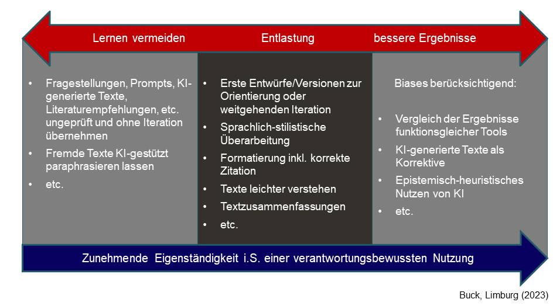
Quelle:
Buck, I., Limburg, A. (2023, 14. Juni). Wissenschaftliches Arbeiten und Wissenschaftssozialisation unter Bedingungen von KI-Sprachtools, URL: https://www.youtube.com/watch?v=C2ul1ZZPocA

Slide 40
ICH BRAUCHE
Fachwissen
Übung im wissenschaftlichen/ fachbezogenen Arbeiten
Übung im (wissenschaftlichen) Schreiben
Recherchekenntnisse
kritische Denkfähigkeiten
KI-Anwendungskompetenzen

Slide 41
ICH MUSS IMMER BERÜCKSICHTIGEN
Literaturangaben & Zitate mit ChatGPT
generative KI ist keine „Quelle“ - nicht zitierfähig, da nicht reproduzierbar und ggf. nicht korrekt
generative KI ist kein Co-Autor - kann keine Verantwortung für Inhalte übernehmen
generative KI ist ein Hilfsmittel und muss als solches zugelassen werden

Slide 42
Urheberrecht
Erzeugnisse von KI-Systemen sind i.d.R. nicht urheberrechtlich geschützt und können weiterverwendet werden
ob und wie von KI generierte Inhalte zu kennzeichnen sind regelt: a) die gute wissenschaftliche Praxis; b) gesetzliche Rahmenwerke wie z. B. der EU-AI Act; c) AGBs der Anbieter; d) Regelungen der Hochschule
Vorsicht vor unbemerkten Plagiaten
Hochladen und/oder Verarbeiten von Inhalten Dritter in K-Tools ist unzulässig (das betrifft z. B. Zusammenfassungen von Aufsätzen, Überprüfung von Hausarbeiten usw.)
rechtlich noch viele Grauzonen z. B. mit Blick auf Urheberrechtsfragen in Bezug auf Trainingsdaten

Slide 43
Datenschutz
jede:r hat das Recht auf informationelle Selbstbestimmung
es gelten die Bestimmungen der DSGVO: Rechtmäßigkeit, Zweckbindung, Transparenz, Datenminimierung, Richtigkeit
genKI-Tools sind i.d.R. nicht DSGVO-konform: eingegebene Daten werden überwiegend auf Nicht-EU-Servern gespeichert, weitergenutzt, ggf. weitergegeben
Verarbeitung personenbezogener Daten (Namen, Adressen etc.) oder sensibler Daten (Mails, Protokolle, Zeugnisse, Fotos mit Personen) ist unzulässig
Recht auf Vergessen
Datenschutzrichtlinien der Anbieter beachten
Einstellungen beachten: Speicherung widersprechen, Chatverläufe löschen, etc.

Slide 44
Gute Wissenschaftliche Praxis
Objektivität
Überprüf-barkeit
Logische Argumenta-tion
Fairness
Ehrlichkeit
Wissenschaft-liche Qualitäts-kriterien
Verantwor-tung
Validität
Nachvollzieh-
barkeit
Verständ-lichkeit
Originalität
Relevanz
Zwölf Kriterien des wissenschaftlichen Arbeitens; Darstellung nach: Balzert, H./ Schröder M./ Schäfer C.: Wissenschaftliches Arbeiten. Ethik, Inhalt & Form wissenschaftlicher Arbeiten, Handwerkszeug, Quellen, Projektmanagement, Präsentation, Dortmund 2015 (2. Aufl.).
Reliabilität

Slide 45
Rechtliche Regelungen an der Hochschule
Fügen Sie hier die rechtlichen Regelungen Ihrer Hochschule ein.

Slide 46
Zugänge zu genKI-Tools an der Hochschule
Fügen Sie hier die von Ihrer Hochschule angebotenen Zugangsmöglichkeiten zu genKI-Tools ein.

Slide 47
Hands on ChatGPT: seminarbezogener Praxistext
5

Slide 48
Arbeitsauftrag
Findet euch in Kleingruppen von 3-4 Personen zusammen.
Sucht euch ein textgeneratives KI-Tool eurer Wahl aus (ChatGPT, Copilot usw.).
Erstellt ein [individueller Arbeitsauftrag] (max. 500 Zeichen).
Überlegt euch gemeinsam einen Prompt, also einen Befehl für die KI.
Diskutiert anschließend gemeinsam den Textoutput. Überprüft den Output genau auf inhaltliche Richtigkeit, Vollständigkeit, Stil u.a.
Ihr habt dafür XX Minuten Zeit.

Slide 49
Reflexion
Was fällt auf: sprachlich, strukturell, fachlich-inhaltlich?
Was ist brauchbar? Was ist weniger oder gar nicht brauchbar?
Könnte man mit der Ausgabe weiterarbeiten? Wenn ja wie?
Gibt es Ideen zum Prompt? Wie könnte dieser anders formuliert, präzisiert, erweitert werden, um ggf. eher eine Ausgabe zu erhalten, mit der man weiterarbeiten kann?

Slide 50
Besserer Output durch richtiges Prompting
Prompts sind das Werkzeug, mit dem die KI gerichtet/ gesteuert und ihr Potential bestmöglich ausgenutzt werden kann
je besser ein Prompt, desto besser die Qualität und Relevanz des Ergebnisses
universelle Grundlagen-Richtlinien/ -Empfehlungen für das effektive gestalten von Prompts beachten
ABER: Effektivität von Kontext abhängig, Fachgebiet, Sprache, der Entwicklung der KI-Systeme
UND: Prompten muss man lernen

Slide 51
Grundregeln
so präzise und genau wie möglich
wissen und formulieren, was für ein Ergebnis man haben möchte
alles Überflüssige weglassen: Füllwörter, Anrede u.a.
Prompt klar strukturieren, Schachtelsätze vermeiden
Kontext geben
gewünschte Ausgabe nennen: Format, Erwartung, Länge
schrittweise (iterativ) verfahren und verbessern
Feedback einholen
für jedes neue Thema einen neuen Chat öffnen

Slide 52
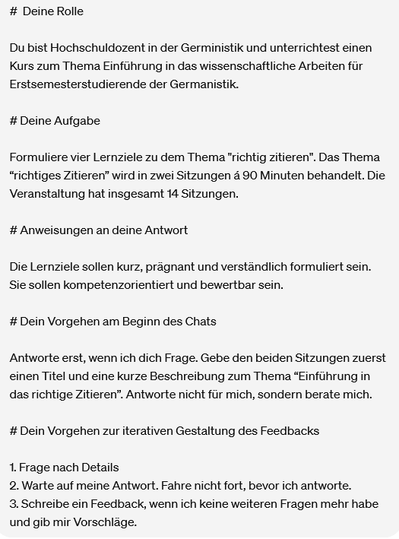
Prompt-Struktur

Slide 53
Arbeitsauftrag 2 (optional)
Wiederholen Sie die Aufgabe von eben. Öffnen Sie dafür einen neuen Chat in dem textgenerativen KI-Tool.
Geben Sie der KI genaue Anweisungen:
                Persona
                Stil
                Länge (z.B. Anzahl von Sätzen oder Wörtern)
                soll iterativ (schrittweise) vorgehen
                vor jedem nächsten Schritt fragen
                zunächst Vorschlag für Gliederung machen
                Zitate kenntlich machen
                Literaturangaben hinzufügen
      Überprüfen Sie die Ausgabe erneut auf Richtigkeit, Vollständigkeit, Stil usw.
      Überlegen Sie sich, wie Sie den Prompt sinnvoll ergänzen können, um die Ausgabe zu verbessern und zu korrigieren.

Slide 54
Fragen
&
Abschluss
6

Slide 55
Zur weiteren Beschäftigung
Kostenlose Online-Selbstlernkurse
ChatGPT-Führerschein der FSU Jena auf dem Virtuellen Campus Thüringen (VCT)
AIce your Exams. Generative KI als Copilot im Schul- und Unialltag (https://ki-campus.org/courses/GenAI-im-Studium)
Einführung in die KI von appliedAI (https://ki-campus.org/courses/einfuehrungki)
KI für Alle 1: Einführung in die Künstliche Intelligenz (https://ki-campus.org/courses/kifueralle-hhu)
KI für Alle 2: Verstehen, Bewerten, Reflektieren (https://ki-campus.org/courses/kifueralle2-hhu)

Slide 56
Literatur
Fügen Sie hier gerne aktuelle sowie themen- und fachspezifische Literatur für Ihre Studierenden zum Thema genKI ein.

Slide 57
Veranstaltungen & Workshops
Fügen Sie hier gerne Hinweise zu Veranstaltungen und Schulungen zum Thema genKI an Ihrer Hochschule für Ihre Studierenden ein.

Slide 58

Dieses Werk ist lizenziert unter einer CC-BY-NC-SA 4.0 Creative-Commons-Lizenz.
Namensnennung –Nicht kommerziell - Weitergabe unter gleichen Bedingungen 4.0
Ausgenommen von der Lizenz sind Logos, Icons, Grafiken, Bilder, Screenshots von Programmoberflächen und
Internetseiten sowie anders gekennzeichnete Inhalte.
„Foliensatz: Invite KI – Kurseinheit zu generativer KI und wissenschaftlichem Schreiben“
Datum: 27.03.2026 Autorinnen: Martina Gerhardt, Dorothea Warneck
Herausgeber: eTeach-Netzwerk Thüringen

